Slide 1
Informatik E2 Abels

Slide 2
Schleife

Slide 3
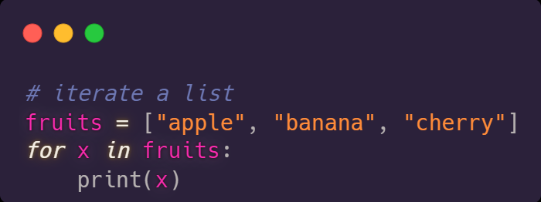
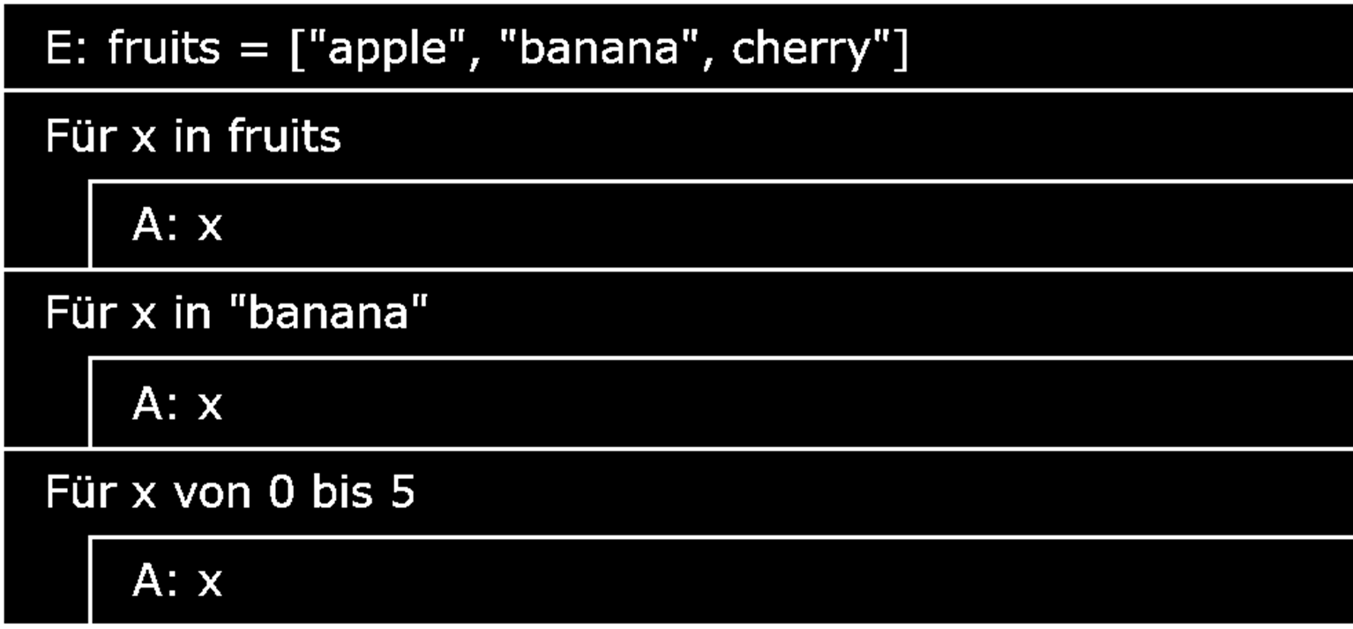

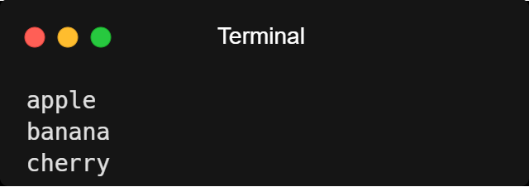
for-Schleife

Slide 4
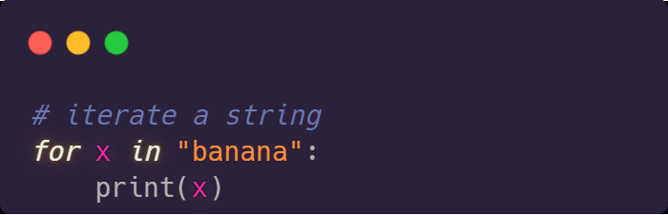
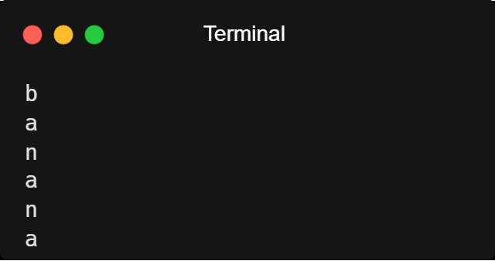
for-Schleife

Slide 5
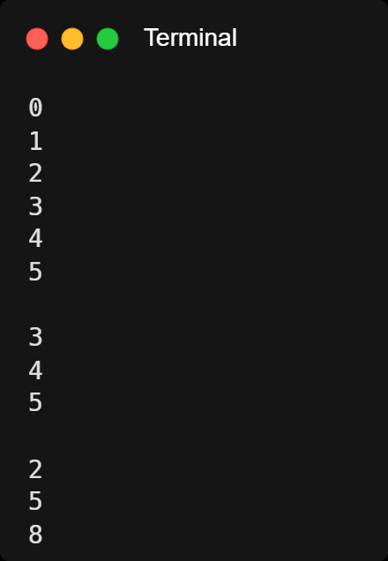
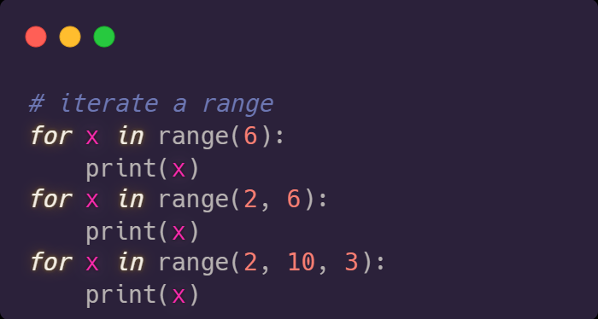
for-Schleife

Slide 6
Übung 1
Schreib ein Programm Schleifen, in dem ...
... die Zahlen von 1 bis n (int) ausgegeben werden.
... die Summe der Zahlen von 1 bis n (int) ausgegeben wird.
... das kleine 1x1 von n (int) mit Rechnung ausgegeben wird.
... die Quersumme einer Zahl n (int) ausgegeben wird.
... ausgegeben wird, ob n (int) eine Primzahl ist.
... alle Primzahlen von 2 bis n (int) ausgegeben werden.

Slide 7
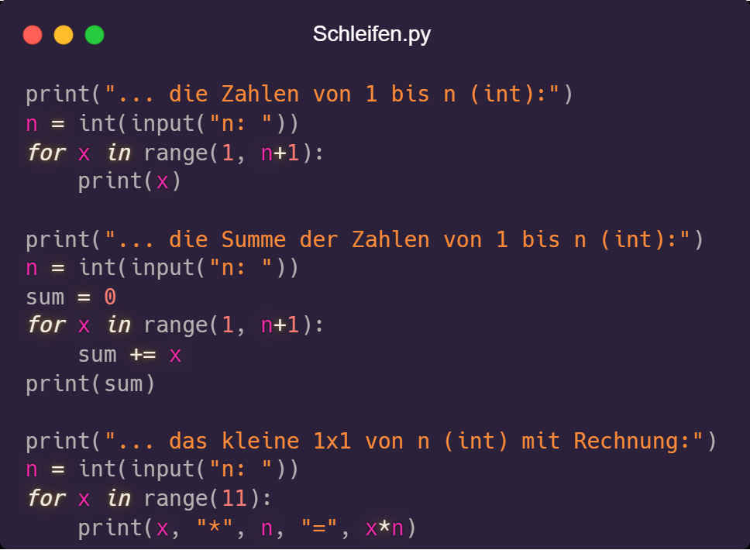
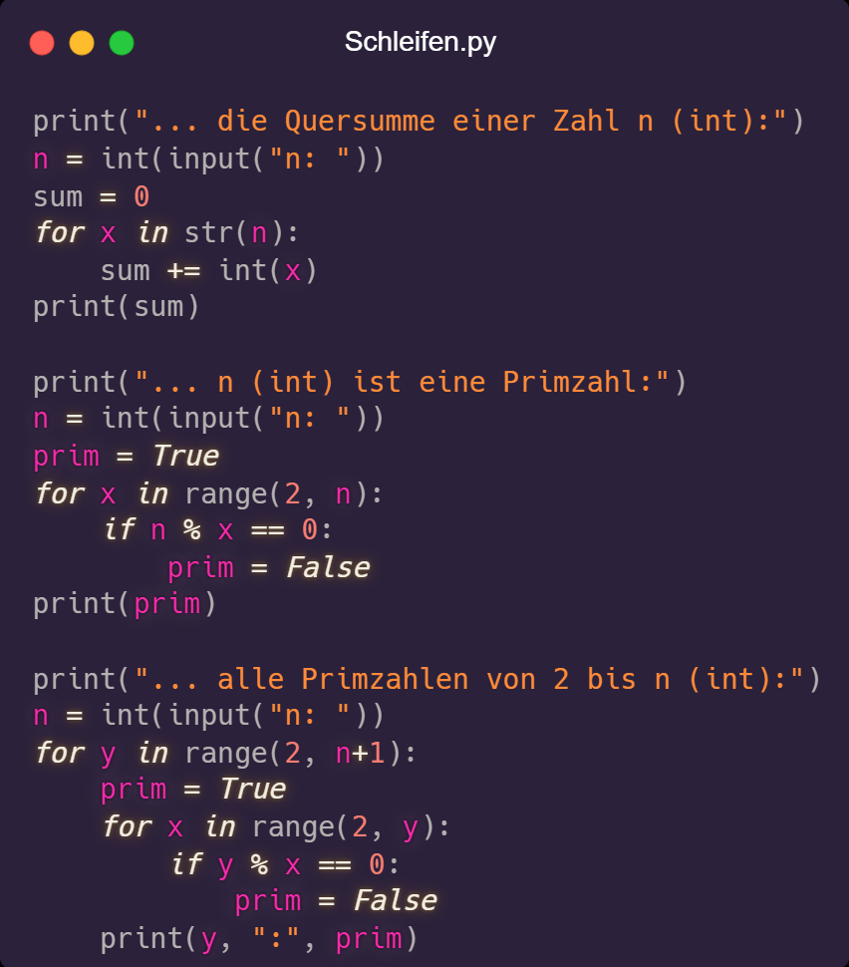
Übung 1

Slide 8
for-Schleife

Slide 9

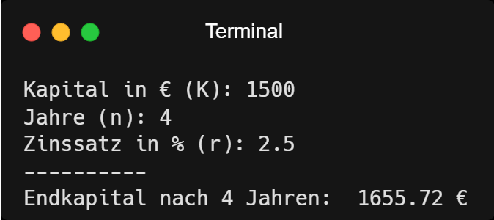
Schreib ein Programm Investment, das den Wert einer Geldanlage K nach n Jahren berechnet. Das Kapital und die bisher angefallenen Zinsen werden jedes Jahr zu einem festen Zinssatz r verzinst. Alle Variablen werden dabei durch den Nutzer eingegeben.

